Slide 1
пятнашки
Автор: Моторный Иван Николаевич
Куратор: большаков Алексей Владиславович

Slide 2
АКТУАЛЬНОСТЬ:
-Игровая индустрия необходима для организации досуга и отдыха современного человека. Игра пятнашки не просто отдых, а отдых с пользой, так как это логическая игра, развивающая логическое мышление.
ЦЕЛИ:
-разработать игровое приложение по мотивам классической игры в пятнашки.
ЗАДАЧИ:
-выбрать стилистику игры
-разработать геймплей
-создать приложение на языке Java в Android Studio

Slide 3
Описание игры:
Цель игры: выстроить подряд числа от 1 до 15.
Приложение имеет интуитивно понятный интерфейс.
Содержит две кнопки: «Играть снова» – для пересоздания расположения пятнашек. «Выход» – для закрытия приложения.
На главном экране, помимо игры, содержится таймер, считающий время игры.
Фишки перемещаются нажатием на соседнюю с пустой ячейкой в пустое место.

Slide 4
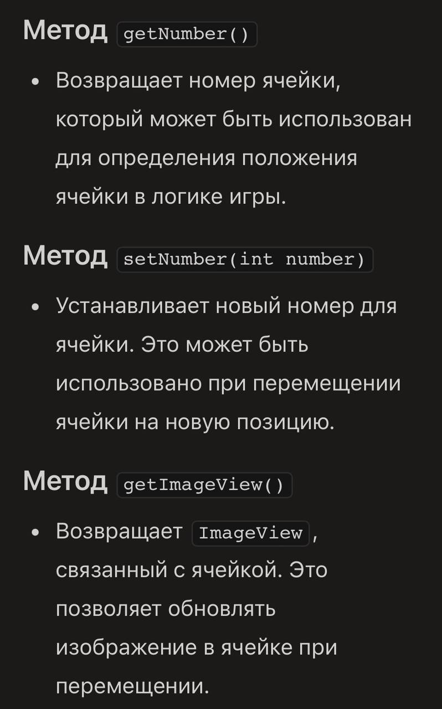
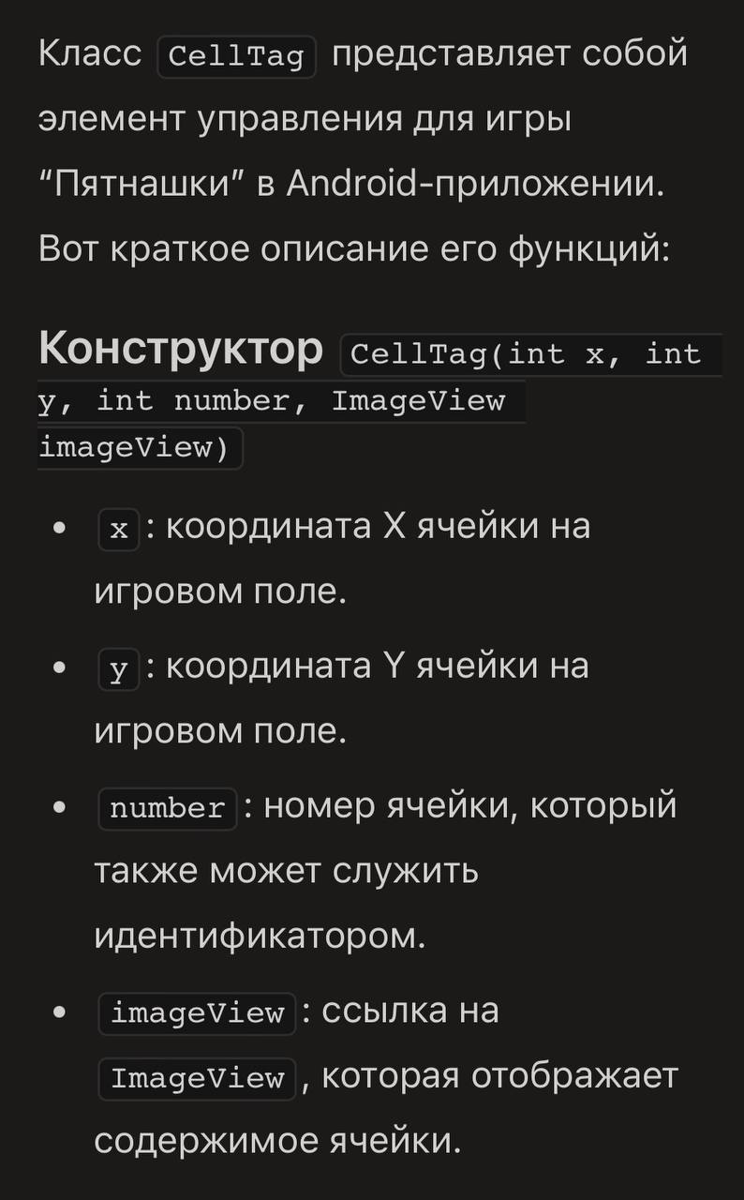
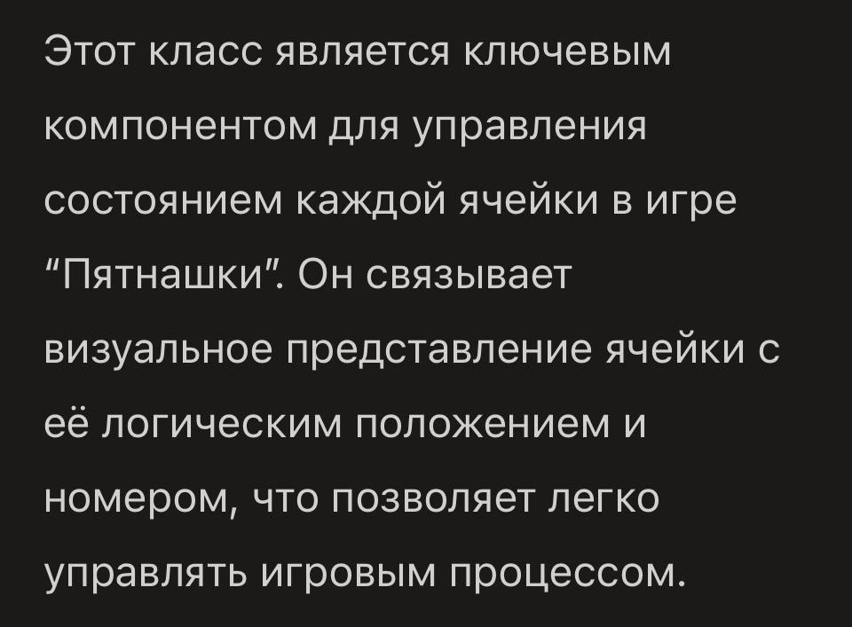
Описание архитектуры приложения:

Slide 5
Спасибо за внимание!

